Slide 1







CHÀO MỪNG CÁC EM ĐẾN VỚI TIẾT HỌC NGÀY HÔM NAY!

Slide 2

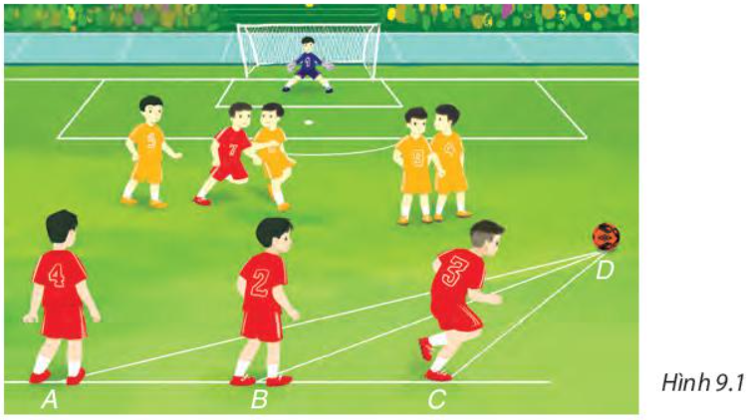



KHỞI ĐỘNG
Trong trận bóng đá, trái bóng đang ở vị trí D, ba cầu thủ đứng thẳng hàng tại vị trí A, B, C trên sân với số áo lần lượt là 4, 2, 3 như hình 9.1. Theo em, cầu thủ nào gần trái bóng nhất, cầu thủ nào xa trái bóng nhất? Tại sao? (Biết rằng góc ACD là góc tù).

Slide 3
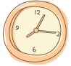
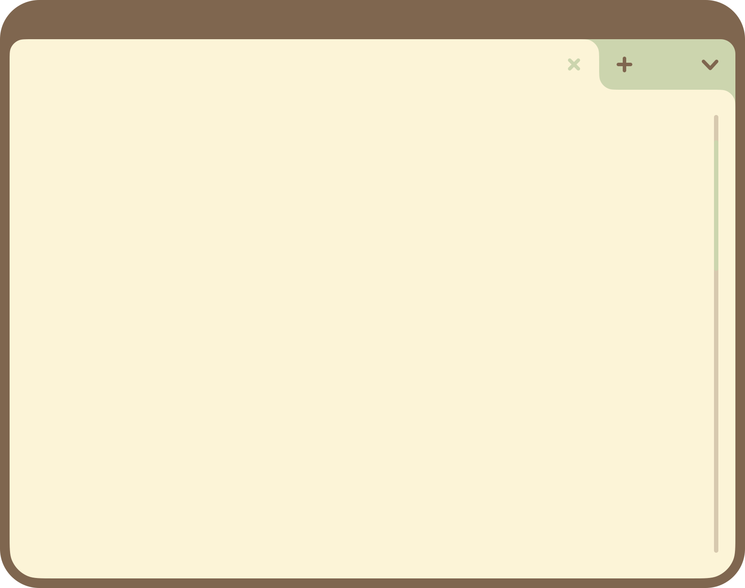


CHƯƠNG IX. QUAN HỆ GIỮA CÁC YẾU TỐ TRONG MỘT TAM GIÁC
BÀI 31: QUAN HỆ GIỮA GÓC VÀ CẠNH ĐỐI DIỆN TRONG MỘT TAM GIÁC

Slide 4

NỘI DUNG BÀI HỌC
Góc đối diện với cạnh lớn hơn trong một tam giác
01
Cạnh đối diện với góc lớn hơn trong một tam giác
02

Slide 5


01
Góc đối diện với cạnh lớn hơn trong một tam giác

Slide 6

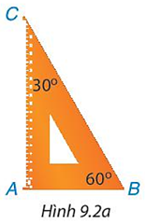
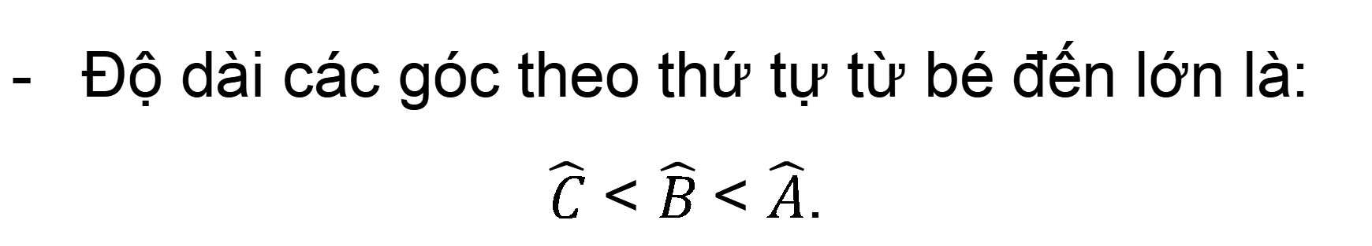
HĐ 1:
Quan sát ê ke có góc 60° (H.9.2.a). Kí hiệu đỉnh góc vuông là A, đỉnh góc 60° là B và đỉnh góc 30° là C
Sắp xếp độ dài các cạnh theo thứ tự từ bé đến lớn
Sắp xếp độ lớn các góc theo thứ tự từ bé đến lớn
Giải
Độ dài các cạnh theo thứ tự từ bé đến lớn là:
AB < AC < BC.
Độ dài các góc theo thứ tự từ bé đến lớn là:
$\hat{C}$ < $\hat{B}$< $\hat{A}$.

Slide 7
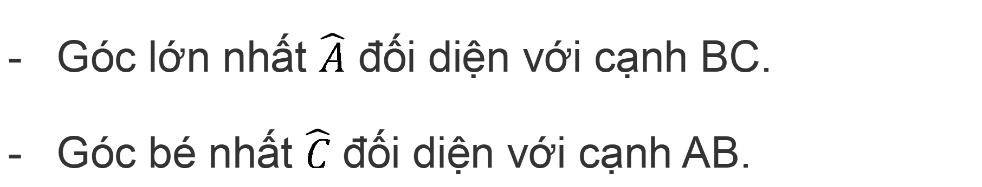
HĐ 1:
Quan sát ê ke có góc 60° (H.9.2.a). Kí hiệu đỉnh góc vuông là A, đỉnh góc 60° là B và đỉnh góc 30° là C
Sắp xếp độ dài các cạnh theo thứ tự từ bé đến lớn
Sắp xếp độ lớn các góc theo thứ tự từ bé đến lớn
Giải
Góc lớn nhất $\hat{A}$ đối diện với cạnh BC.
Góc bé nhất $\hat{C}$ đối diện với cạnh AB.

Slide 8
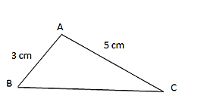


HĐ 2:
Em hãy vẽ một tam giác ABC có AB = 3 cm, AC = 5 cm. Quan sát hình vừa vẽ và dự đoán xem trong hai góc B và C, góc nào lớn hơn.
Giải
$\hat{B}$ > $\hat{C}$

Slide 9
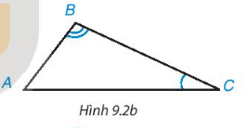

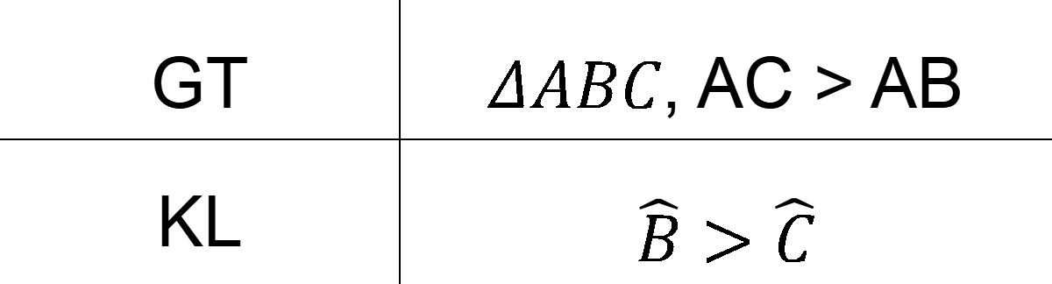
KẾT LUẬN
Định lí 1.
Trong một tam giác, góc đối diện với cạnh lớn hơn là góc lớn hơn.
GT | $ΔABC$, AC > AB
KL | $$\hat{B}>\hat{C}$$

Slide 10
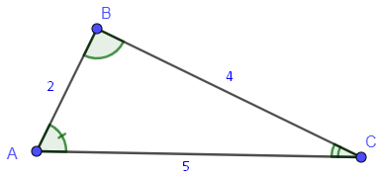
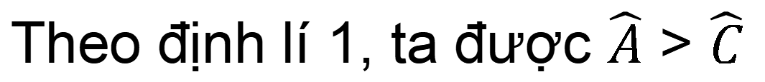

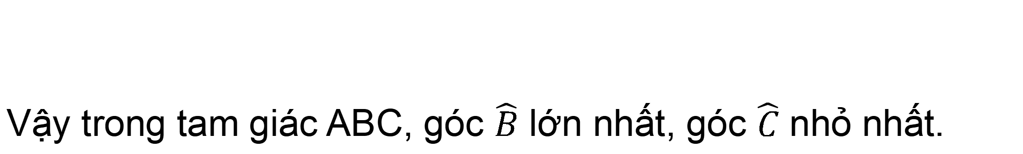
Ví dụ 1 (SGK – tr60)
Cho tam giác ABC có AB = 2cm; BC= 4 cm; AC = 5 cm (H9.3)
Hãy so sánh góc A và góc C của tam giác ABC.
Trong tam giác ABC, góc nào lớn nhất, góc nào nhỏ nhất?
Giải
a) Xét tam giác ABC có:
AB = 2 cm; BC = 4cm
$⇒$ BC > AB.
Theo định lí 1, ta được $\hat{A}$ > $\hat{C}$
Vậy trong tam giác ABC, góc $\hat{B}$ lớn nhất, góc $\hat{C}$ nhỏ nhất.

Slide 11
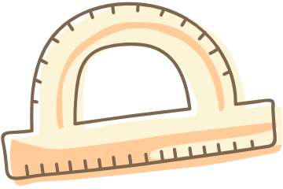

Ví dụ 1 (SGK – tr60)
Cho tam giác ABC có AB = 2cm; BC= 4 cm; AC = 5 cm (H9.3)
Hãy so sánh góc A và góc C của tam giác ABC.
Trong tam giác ABC, góc nào lớn nhất, góc nào nhỏ nhất?
Giải
b) Ta có
AC > BC > AB
Theo định lí 1, ta được $\hat{B}$ > $\hat{A}$ > $\hat{C}$
Vậy trong tam giác ABC, góc $\hat{B}$ lớn nhất, góc $\hat{C}$ nhỏ nhất.
Vậy trong tam giác ABC, góc $\hat{B}$ lớn nhất, góc $\hat{C}$ nhỏ nhất.

Slide 12
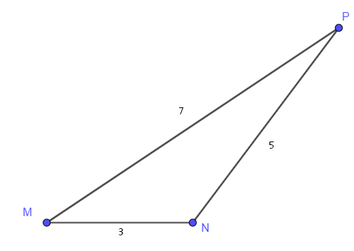

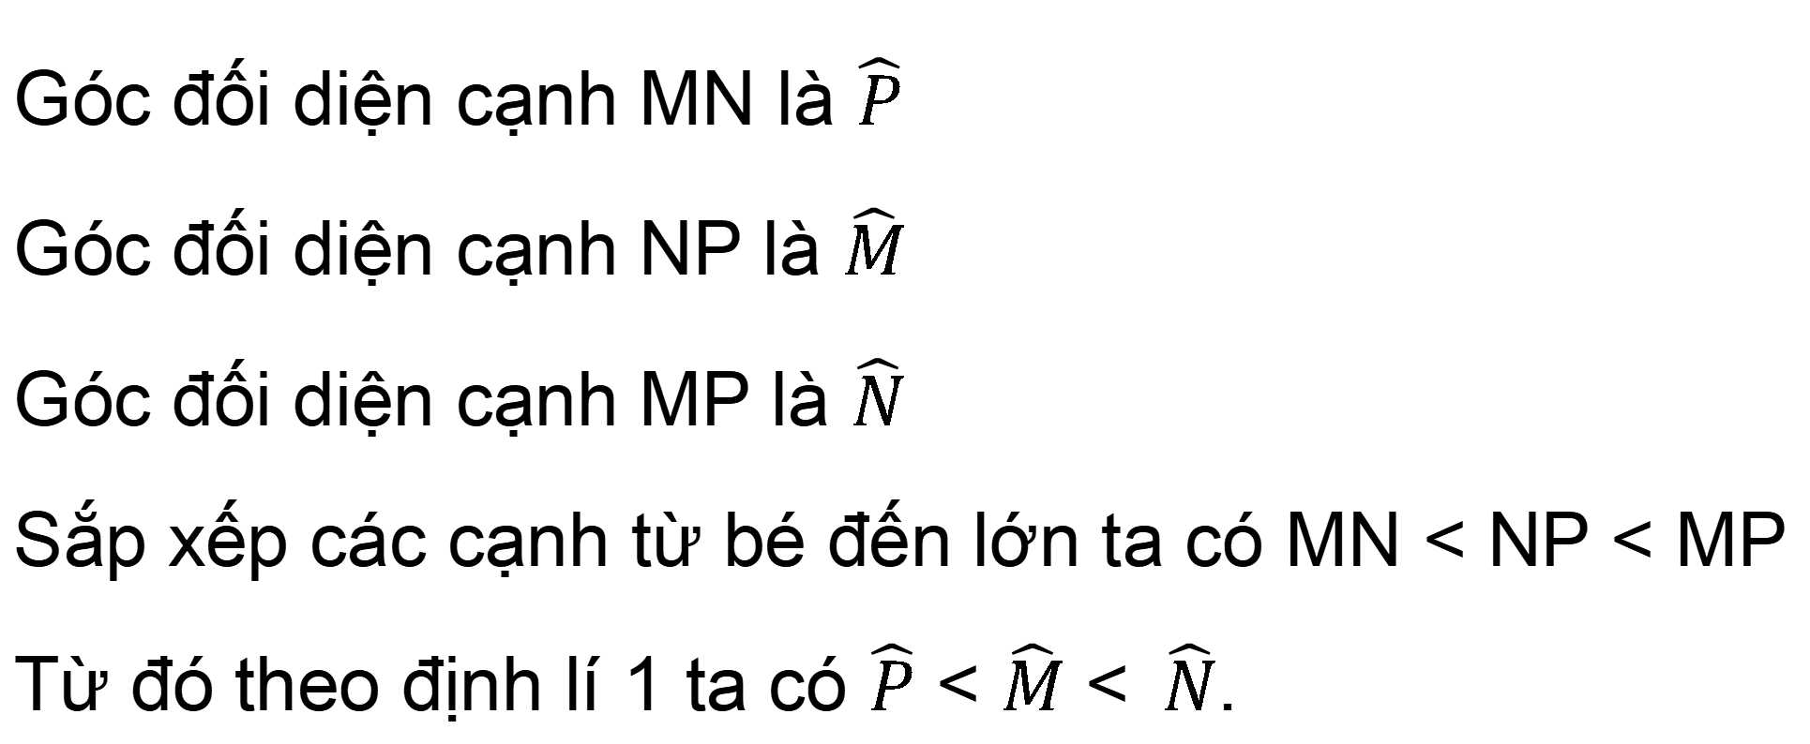
LUYỆN TẬP 1
Cho tam giác MNP có độ dài các cạnh: MN= 3 cm, NP= 5 cm, MP= 7 cm. Hãy xác định góc đối diện với từng cạnh rồi sắp xếp các góc của tam giác MNP theo thứ tự từ bé đến lớn.
Giải
Góc đối diện cạnh MN là $\hat{P}$
Góc đối diện cạnh NP là $\hat{M}$
Góc đối diện cạnh MP là $\hat{N}$
Sắp xếp các cạnh từ bé đến lớn ta có MN < NP < MP Từ đó theo định lí 1 ta có $\hat{P}$ < $\hat{M}$ <$\hat{N}$.

Slide 13
02
Cạnh đối diện với góc lớn hơn trong một tam giác

Slide 14

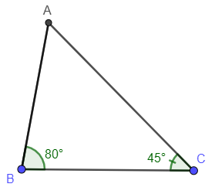
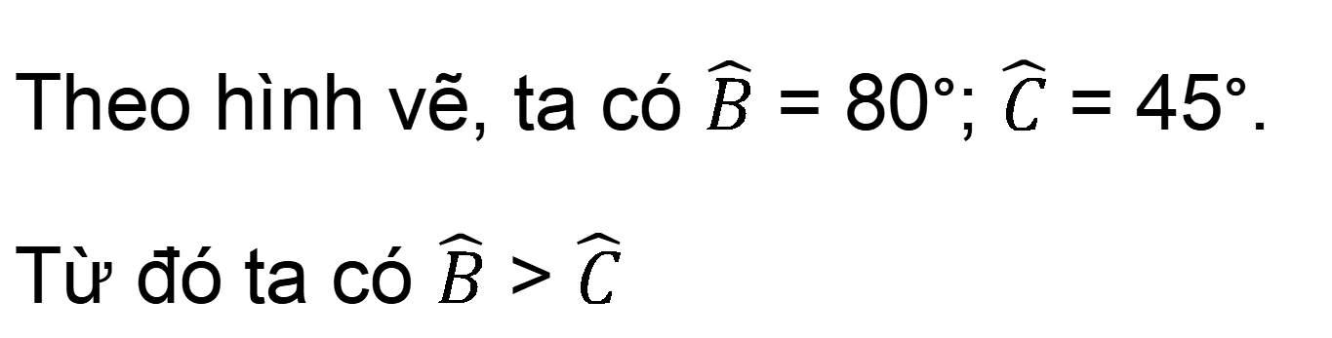
So sánh hai cạnh theo góc đối diện
Em hãy dự đoán xem giữa hai cạnh đối diện với hai góc B và C ( tức là 2 cạnh AC và AB) thì cạnh nào lớn hơn?
HĐ 3:
Giải
Theo hình vẽ, ta có $\hat{B}$ = 80°; $\hat{C}$ = 45°.
Từ đó ta có $\hat{B}$ > $\hat{C}$
THẢO LUẬN NHÓM
Suy ra AC > AB.

Slide 15
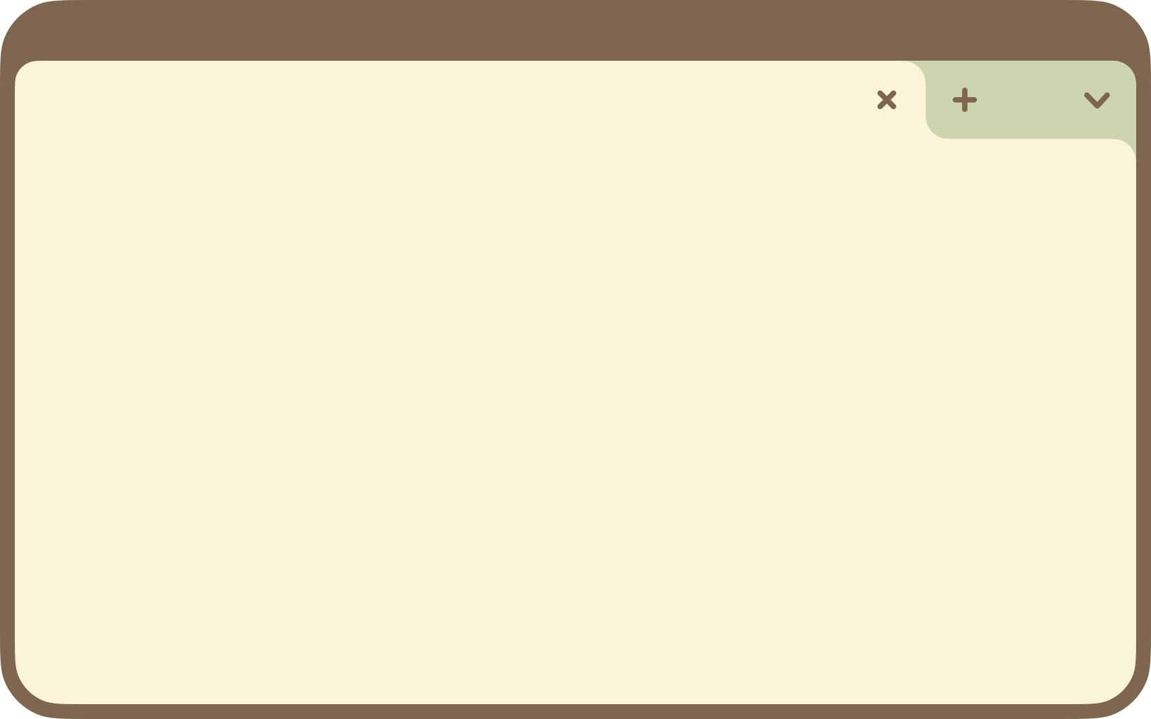
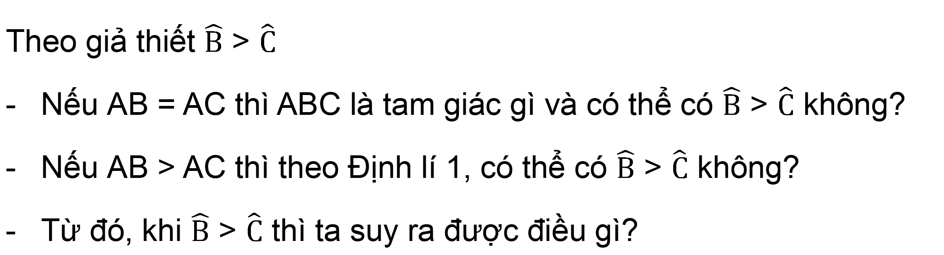
Em hãy đo độ dài hai cạnh AC và AB để kiểm tra lại dự đoán của mình trong HĐ 3.
HĐ 4:
Hướng dẫn
Theo giả thiết $\hat{B}$ > $\hat{C}$
Nếu AB = AC thì ABC là tam giác gì và có thể có $\hat{B}$ > $\hat{C}$ không?
Nếu AB > AC thì theo Định lí 1, có thể có $\hat{B}$ > $\hat{C}$ không?
Từ đó, khi $\hat{B}$ > $\hat{C}$ thì ta suy ra được điều gì?
Giải
Đúng như dự đoán ở hoạt động 3, AC > AB.

Slide 16
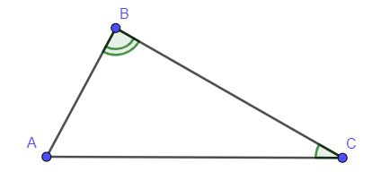
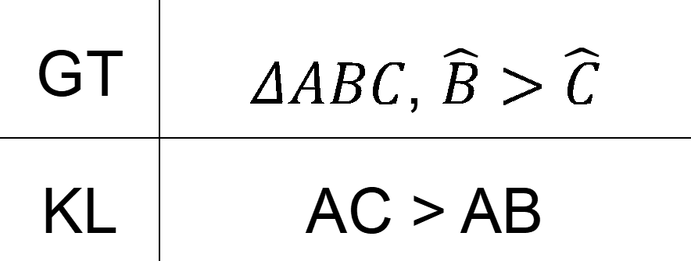
KẾT LUẬN
Định lí 2:
Trong một tam giác, cạnh đối diện với góc lớn hơn là cạnh lớn hơn.
GT | $ΔABC$, $\hat{B}>\hat{C}$
KL | AC > AB

Slide 17
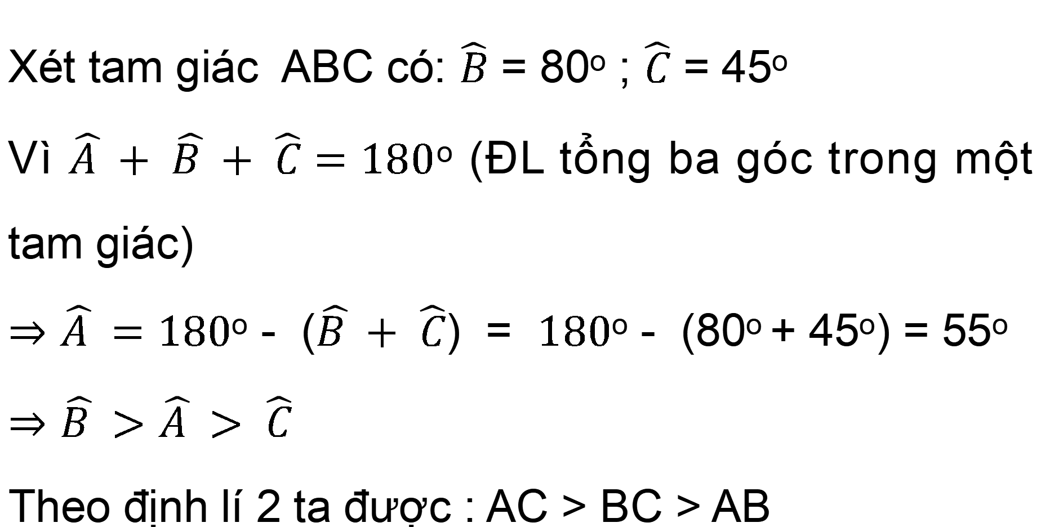
Ví dụ 2 (SGK – tr61)
Trong tam giác ABC trên Hình 9.4, em hãy sắp xếp ba cạnh AB, BC và CA theo thứ tự độ dài từ lớn đến bé.
Giải
Xét tam giác ABC có: $\hat{B}$ = 80º ; $\hat{C}$ = 45º
Vì $\hat{A }+ \hat{B }+ \hat{C}=180$º (ĐL tổng ba góc trong một tam giác)
$⇒$ $\hat{A }=$ $180$º - ($\hat{B }+ \hat{C}$) = $180$º - (80º + 45º) = 55º
$⇒$ $\hat{B }>\hat{A }> \hat{C}$
Theo định lí 2 ta được : AC > BC > AB

Slide 18
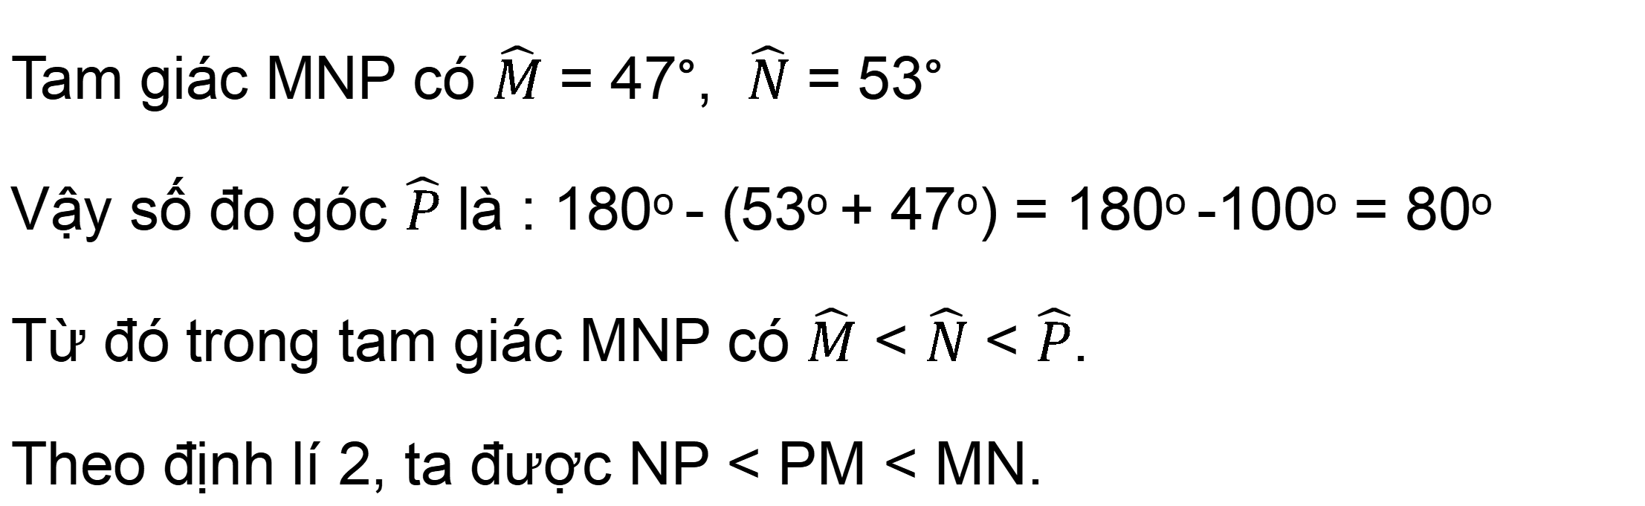
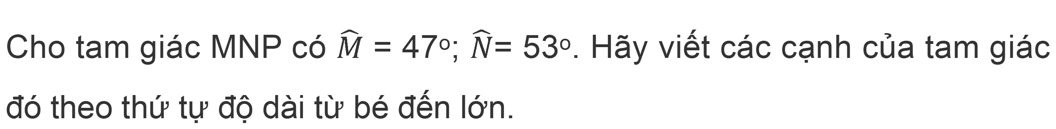
LUYỆN TẬP 2
Cho tam giác MNP có $\hat{M}$ = 47º; $\hat{N}$= 53º. Hãy viết các cạnh của tam giác đó theo thứ tự độ dài từ bé đến lớn.
Giải
Tam giác MNP có $\hat{M}$ = 47°, $\hat{N}$ = 53°
Vậy số đo góc $\hat{P}$ là : 180º - (53º + 47º) = 180º -100º = 80º
Từ đó trong tam giác MNP có $\hat{M}$ < $\hat{N}$ < $\hat{P}$.
Theo định lí 2, ta được NP < PM < MN.

Slide 19
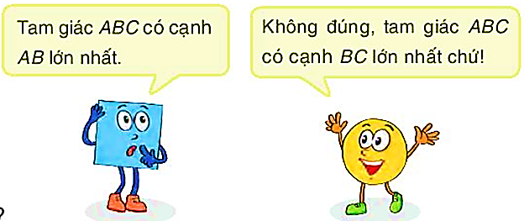
TRANH LUẬN
Cho tam giác ABC có góc A là góc tù.
Theo em, bạn nào nói đúng? Vì sao?

Slide 20

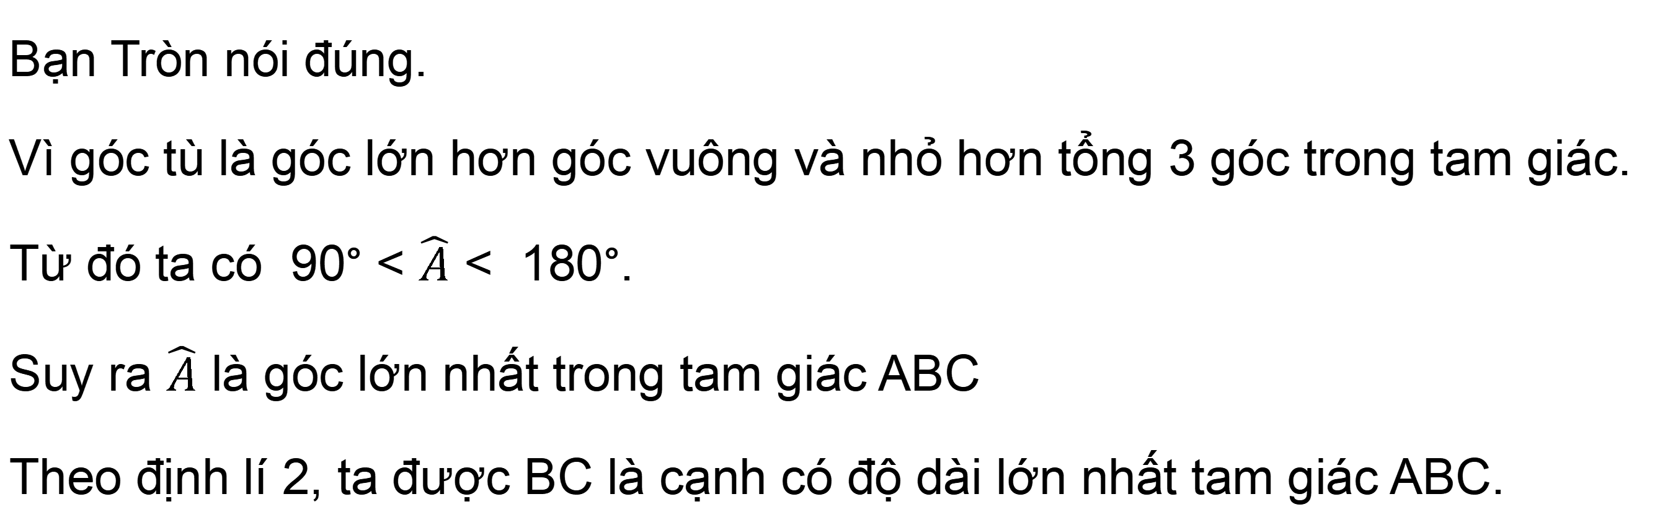
Giải
Bạn Tròn nói đúng.
Vì góc tù là góc lớn hơn góc vuông và nhỏ hơn tổng 3 góc trong tam giác.
Từ đó ta có 90° < $\hat{A}$ < 180°.
Suy ra $\hat{A}$ là góc lớn nhất trong tam giác ABC
Theo định lí 2, ta được BC là cạnh có độ dài lớn nhất tam giác ABC.
Tại sao biết trong tam giác vuông, góc vuông là góc lớn nhất, trong tam giác tù, góc tù là góc lớn nhất?

Slide 21
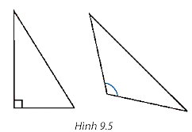
NHẬN XÉT
Trong tam giác vuông, góc vuông là góc lớn nhất nên cạnh đối diện với góc vuông (tức cạnh huyền) là cạnh lớn nhất.
Tương tự trong tam giác tù, cạnh đối diện với góc tù là cạnh lớn nhất.

Slide 22
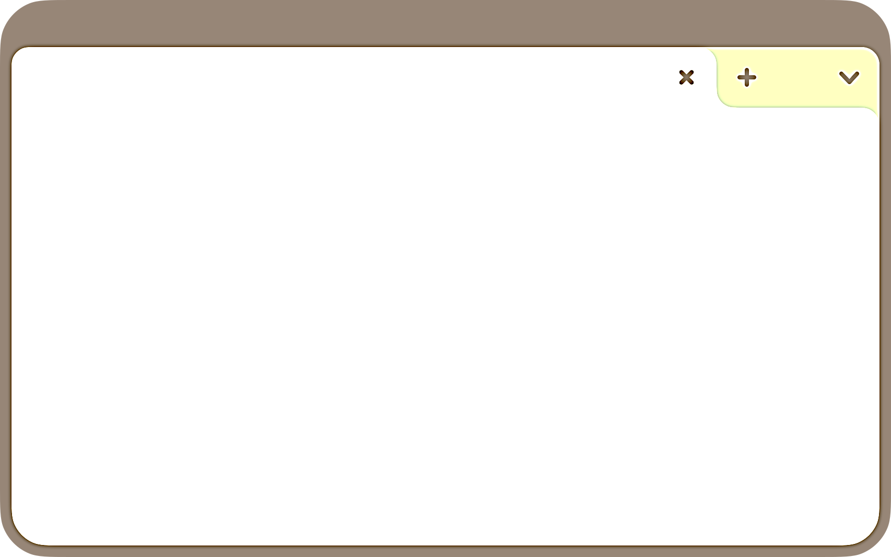
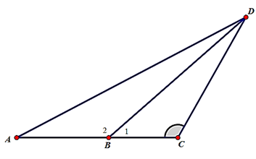

VẬN DỤNG
Em hãy trả lời câu hỏi trong tình huống mở đầu
Trong trận bóng đá, trái bóng đang ở vị trí D, ba cầu thủ đứng thẳng hàng tại vị trí A, B, C trên sân với số áo lần lượt là 4, 2, 3 như hình 9.1. Theo em, cầu thủ nào gần trái bóng nhất, cầu thủ nào xa trái bóng nhất? Tại sao? (Biết rằng góc ACD là góc tù).

Slide 23

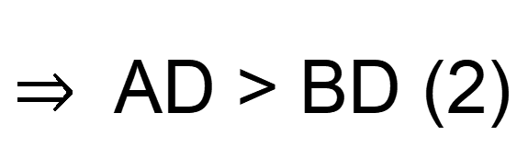
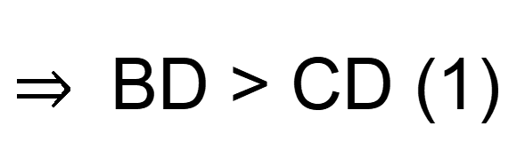
Giải
Coi vị trí các cầu thủ mang áo số 4, 2, 4, lần lượt là A, B, C và vị trí quả bóng là D
Xét tam giác BCD có: $\hat{BCD}$ là góc tù
$⇒$góc BCD là góc lớn nhất trong tam giác
Xét tam giác ABD có: $\hat{ABD}$ là góc tù
$⇒$góc $\hat{ABD}$ là góc lớn nhất trong tam giác
Từ (1) và (2) $⇒$ AD > BD > CD.
Từ đó, cầu thủ mang áo số 3 gần quả bóng nhất, cầu thủ mang áo số 4 xa quả bóng nhất.
$⇒$ A, B, C thẳng hàng, B ở giữa A và C (với $\hat{ACD}$ là góc tù)
$⇒$BD > CD (1)
$⇒$AD > BD (2)

Slide 24

LUYỆN TẬP
THẢO LUẬN NHÓM ĐÔI
hoàn thành các bài tập

Slide 25
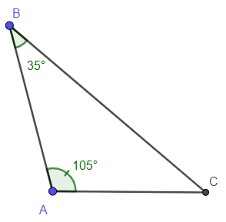

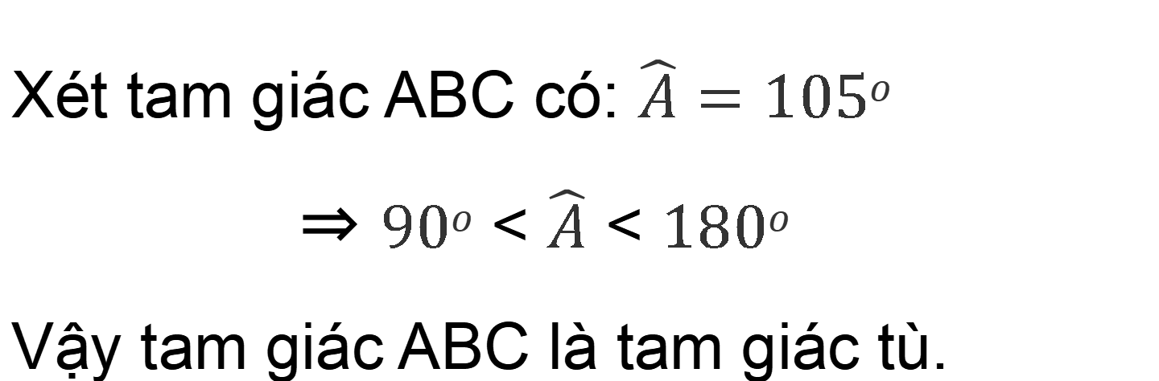
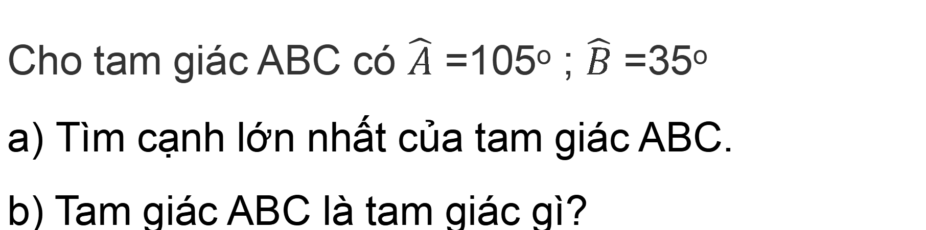
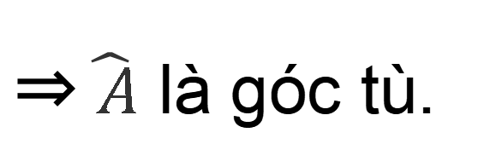
Bài 9.1: (SGK – tr.62)
Cho tam giác ABC có $\hat{A}$ =105º ; $\hat{B}$ =35º
a) Tìm cạnh lớn nhất của tam giác ABC.
b) Tam giác ABC là tam giác gì?
Giải
Xét tam giác ABC có: $\hat{A}$ $=105o$
⇒ $90o$ < $\hat{A}$ < $180o$
Vậy tam giác ABC là tam giác tù.
⇒$\hat{ A}$ là góc tù.

Slide 26
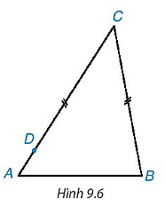
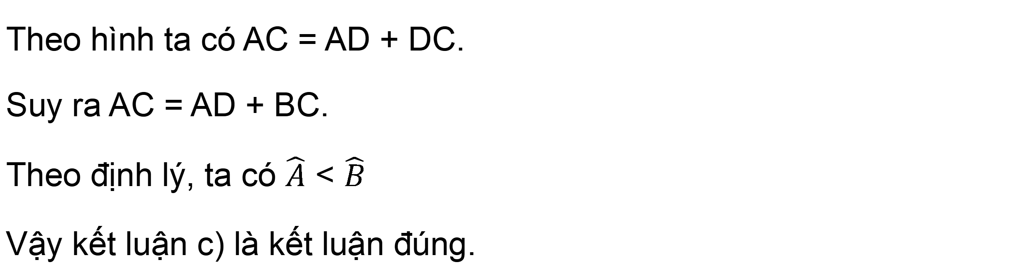
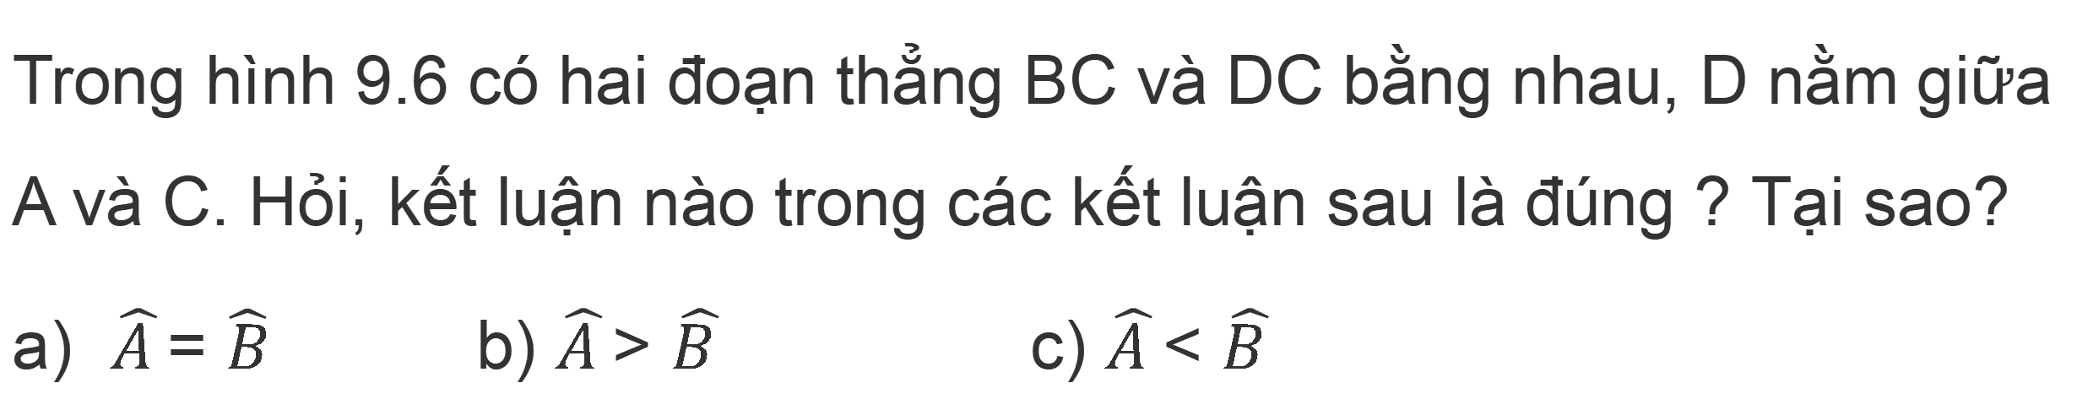
Bài 9.2: (SGK – tr.62)
Trong hình 9.6 có hai đoạn thẳng BC và DC bằng nhau, D nằm giữa A và C. Hỏi, kết luận nào trong các kết luận sau là đúng ? Tại sao?
a) $\hat{A }$= $\hat{B}$ b) $\hat{A }$> $\hat{B }$ c) $\hat{A }$< $\hat{B }$
Giải
Theo hình ta có AC = AD + DC.
Suy ra AC = AD + BC.
Theo định lý, ta có $\hat{A}$ < $\hat{B}$
Vậy kết luận c) là kết luận đúng.
Mà DC = BC.
Ta có AC > BC hay BC < AC

Slide 27
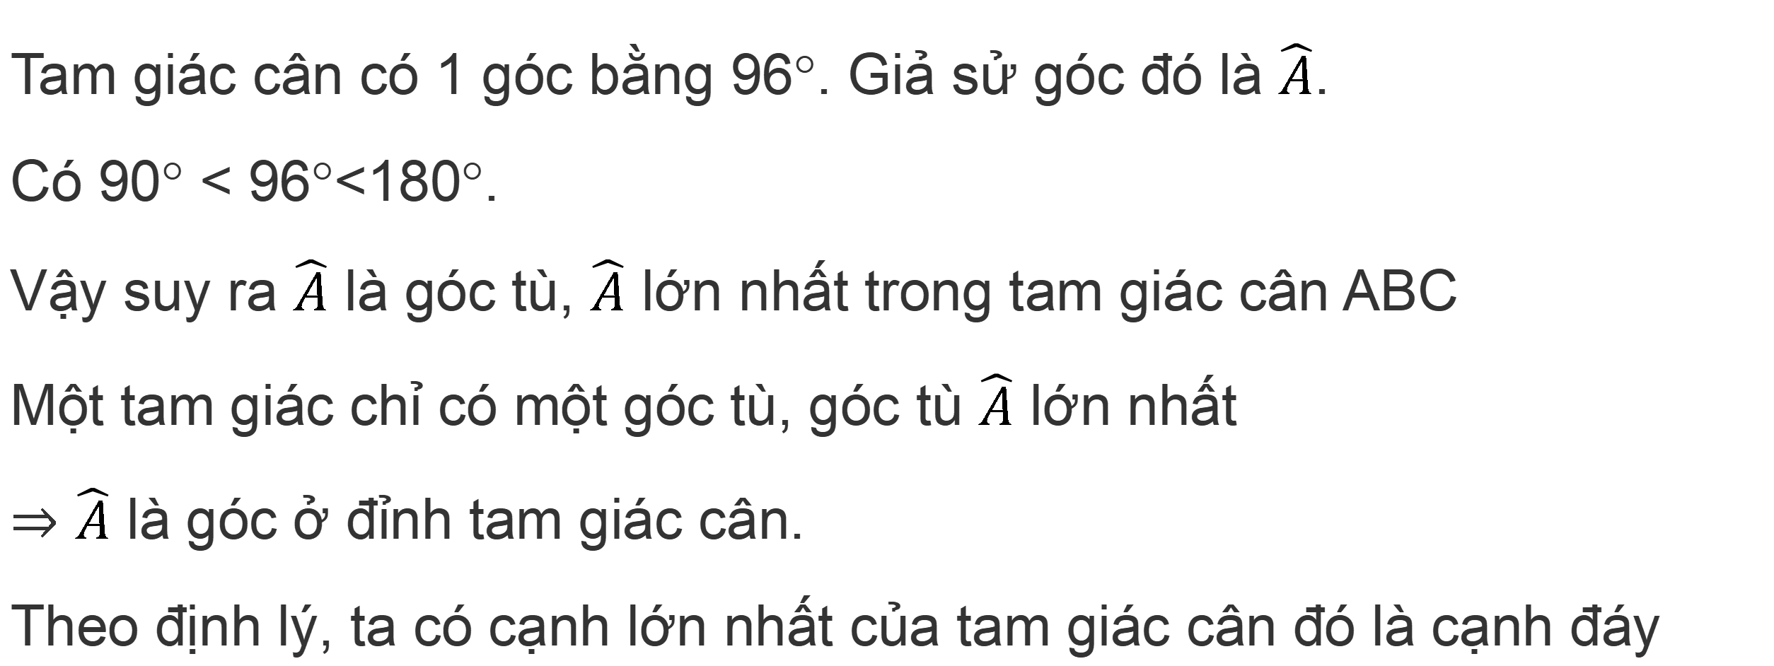
Bài 9.3: (SGK – tr.62)
Trong tam giác cân có một góc bằng 96°, hỏi cạnh lớn nhất của tam giác cân đó là cạnh bên hay cạnh đáy? Vì sao?
Giải
Tam giác cân có 1 góc bằng 96°. Giả sử góc đó là $\hat{A}$.
Có 90° < 96°<180°.
Vậy suy ra $\hat{A}$ là góc tù, $\hat{A}$ lớn nhất trong tam giác cân ABC
Một tam giác chỉ có một góc tù, góc tù $\hat{A}$ lớn nhất
$⇒$ $\hat{A}$ là góc ở đỉnh tam giác cân.
Theo định lý, ta có cạnh lớn nhất của tam giác cân đó là cạnh đáy

Slide 28


50:50

Slide 29





Key
50:50
Câu 1. Cho ΔMNP có MN < MP < NP. Trong các khẳng định sau, câu nào đúng?
A. $\hat{M}<\hat{P}<\hat{N}$
B. $\hat{N}<\hat{P}<\hat{M}$
C. $\hat{P}<\hat{N}<\hat{M}$
D. $\hat{P}<\hat{M}<\hat{N}$

Slide 30

Key
50:50
Câu 2. Cho tam giác ABC có $\hat{B}={95}^{o}; \hat{A}={40}^{o}$. Em hãy chọn câu trả lời đúng nhất:
A. BC < AB < AC
B. AC < AB < BC
C. AC < BC < AB
D. AB < BC < AC

Slide 31
Key
50:50
Câu 3. Chọn câu trả lời đúng nhất. Ba cạnh của tam giác có độ dài là 6cm; 7cm; 8cm. Góc lớn nhất là góc
A. đối diện với cạnh có độ dài 6cm
B. đối diện với cạnh có độ dài 7cm
C. đối diện với cạnh có độ dài 8cm
D. Ba cạnh có độ dài bằng nhau

Slide 32





Key
50:50
Câu 4. Cho ΔABC có $AB+AC=10cm$, $AC−A=4cm$. So sánh $\hat{B}$ và $\hat{C}$?
A. $\hat{C}$ < $\hat{B}$
B. $\hat{C}$ > $\hat{B}$
C. $\hat{C}$ = $\hat{B}$
D. $\hat{B}$ $≥$ $\hat{C}$

Slide 33
Key
50:50
Câu 5. Cho tam giác ABC vuông tại A. Trên hai cạnh góc vuông AB, AC lấy lần lượt hai điểm M và N. So sánh MN và BC.
A. MN > BC
B. MN < BC
D. Không đủ điều kiện để so sánh.
C. MN = BC

Slide 34
VẬN DỤNG

Slide 35
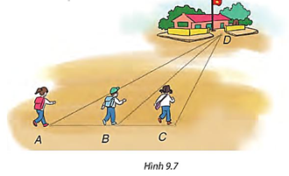

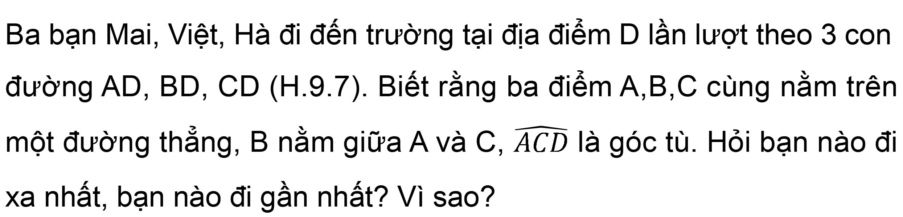
Bài 9.4: (SGK – tr.62)
Ba bạn Mai, Việt, Hà đi đến trường tại địa điểm D lần lượt theo 3 con đường AD, BD, CD (H.9.7). Biết rằng ba điểm A,B,C cùng nằm trên một đường thẳng, B nằm giữa A và C, $\hat{ACD}$ là góc tù. Hỏi bạn nào đi xa nhất, bạn nào đi gần nhất? Vì sao?

Slide 36

Giải
Ta có $\hat{ACD}$ là góc tù.
Vậy $\hat{ACD}$ là góc lớn nhất trong tam giác ACD.
Theo định lý 2 $⇒$ AD là cạnh có độ dài lớn nhất tam giác ACD.
Vậy Mai là người đi xa nhất
B thuộc đường thẳng AC.
$⇒$ $\hat{BCD}$= $\hat{ACD}$ $⇒$ $\hat{BCD}$ là góc tù của tam giác BCD.
Theo định lý, cạnh BD lớn hơn cạnh CD
Vậy Việt sẽ đi xa hơn Hà. Hà là người đi gần nhất.

Slide 37
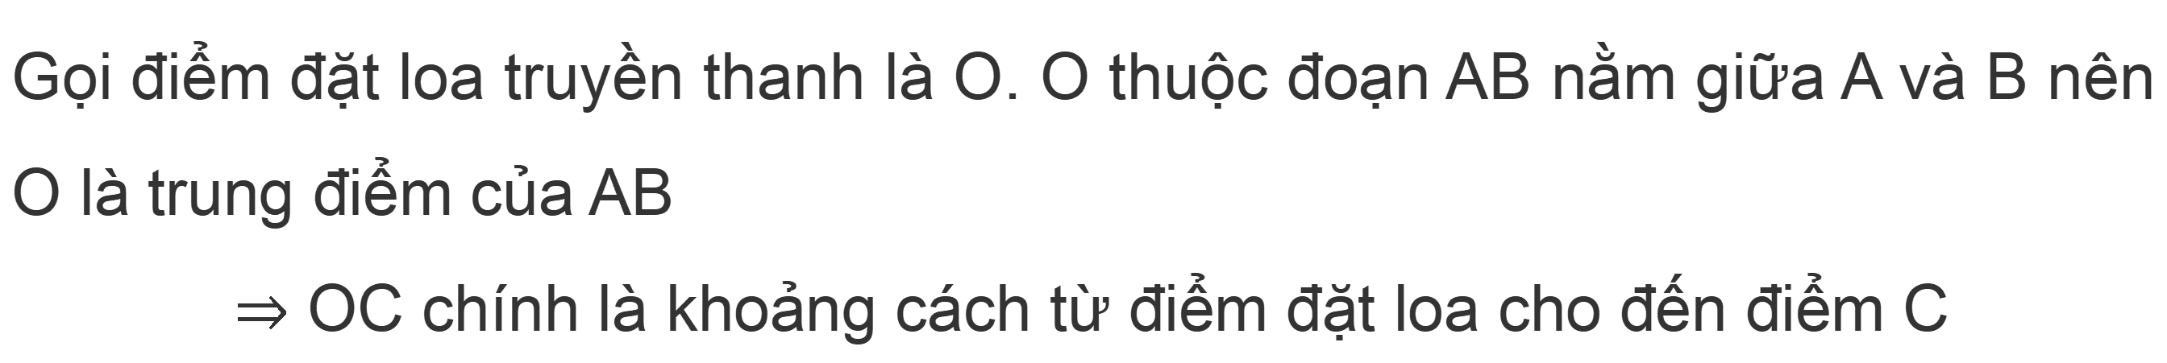
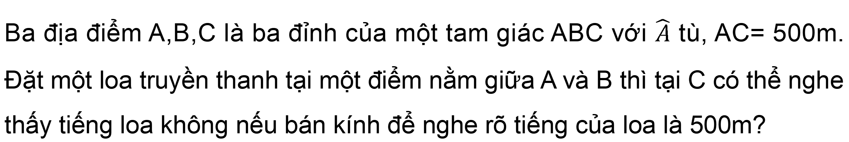
Bài 9.5: (SGK – tr.62)
Ba địa điểm A,B,C là ba đỉnh của một tam giác ABC với $\hat{A}$ tù, AC= 500m. Đặt một loa truyền thanh tại một điểm nằm giữa A và B thì tại C có thể nghe thấy tiếng loa không nếu bán kính để nghe rõ tiếng của loa là 500m?
Giải
Gọi điểm đặt loa truyền thanh là O. O thuộc đoạn AB nằm giữa A và B nên O là trung điểm của AB
$⇒$ OC chính là khoảng cách từ điểm đặt loa cho đến điểm C

Slide 38

Giải
Ta có $\hat{A}$ tù, suy ra $\hat{OAC}$ là góc lớn nhất tam giác OAC.
Theo định lý 2, ta có OC chính là cạnh có độ dài lớn nhất của tam giác OAC
$⇒$ OC > AC.
Mà AC= 500m = bán kính để nghe rõ tiếng của loa đặt ở điểm O.
$⇒$OC > bán kính để nghe rõ tiếng loa
Vậy tại điểm C sẽ không thể nghe thấy tiếng loa.

Slide 39
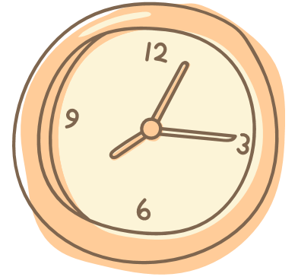



HƯỚNG DẪN VỀ NHÀ
* Chuẩn bị trước
“ Bài 32. Quan hệ giữa đường vuông góc và đường xiên”
* Ghi nhớ
kiến thức trong bài.
* Hoàn thành các bài tập trong SBT.

Slide 40






CẢM ƠN CÁC EM ĐÃ CHÚ Ý LẮNG NGHE BÀI GIẢNG!

